Slide 1
Разработка прогнозной потребности региональной экономики в кадрах
с профессиональным образованием: методология и 10-тилетняя практика реализации
И.С. Степусь
ведущий специалист
Центра бюджетного мониторинга
Петрозаводского государственного университета

Slide 2
Равновесие спроса и предложения на рынке труда (РТ)
Совершенное равновесие невозможно
Негативные последствия неравновесия на РТ для населения, бизнеса, государства:
Сниженная заработная плата;
Сниженная производительность труда;
Низкая отдача от инвестирования в развитие компетенций;
Дополнительные расходы на переподготовку; выплату пособий по безработице;
Потеря конкурентосбособности работником/компанией/регионом/государством.

Slide 3
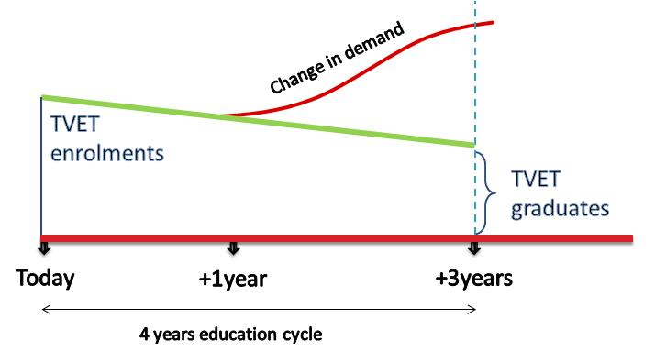
Европейский опыт преодоления разрыва на рынке труда
Прошлое 10-летие
Количественное прогнозирование + отдельные качественные параметры трудовых ресурсов
Настоящее время
Несоответствие компетенций (!)
Формирование «Системы раннего предупреждения »
Изменение предложения компетенций требует времени
Взаимодействие основных акторов: государства и бизнеса + население

Slide 4
Российский опыт с учетом лучшей мировой практики прогнозирования

Slide 5
История разработки методики прогнозирования
Зарубежный опыт
Российский опыт
Независимые апробации
1. BLS - США
2. Ifo - Германия
3. INFORGE - Германия
4. Cambridge model (MDM)
5. MONASH model - Австралия
Баланс трудовых ресурсов СССР
Современные модели развития рынка труда России
Сибирский федеральный университет
Институт управления бизнес-процессами и экономики
Разработка методики прогнозирования
Монографии и публикации в
ведущих научных журналах
(всего более 100)
Обсуждение на семинарах и конференциях
Защита диссертаций
4 докторских диссертации
2006 и 2010, 2012, 2014 гг.
4 кандидат. диссертации
2007, 2008, 2012, 2013 гг.

Slide 6
Проектный опыт на региональном уровне
2003
2004
2005
2006
2007
2008
2009
2010
2011
2012-2015
Разработка методологии прогнозирования
Разработка ПК «PROGNOSiS»
г. Москва, Вологодская обл.
Республика Карелия
Пермский край
Сибирский ФО
Республика Саха-Якутия,
Томская область
Федеральный уровень – 83 субъекта РФ система согласования прогнозных потребностей http://labourmarket.ru/
г. Москва, Московская обл., Сахалинская обл.,
Саратовская обл.,
Республика Хакасия,
Казахстан,
Санкт-Петербург,
Республика Саха (Якутия)
Согласование методологии с ФОИВ:
Минэкономразвития
Минздравсоцразвития
Минобрнауки
РССП
Республика Башкортостан
Республика Тыва
Всего – 15 регионов

Slide 7
Методология прогнозирования
НА ОСНОВЕ НОРМАТИВНОГО МАКРОЭКОНОМИЧЕСКОГО ПОДХОДА С ИСПОЛЬЗОВАНИЕМ ЭКОНОМИКО-МАТЕМАТИЧЕСКОГО МОДЕЛИРОВАНИЯ
С УЧЕТОМ ПРОГРАММ СТРАТЕГИЧЕСКОГО РАЗВИТИЯ РЕГИОНА
ТЕМПОВ РОСТА ЭКОНОМИКИ, ПРОИЗВОДИТЕЛЬНОСТИ ТРУДА
НОВЫХ ИНВЕСТИЦИОННЫХ ПРОЕКТОВ
макроэкономический
НА ОСНОВЕ ЭКСПЕРТНЫХ МЕТОДОВ, ОПРОСОВ И АНКЕТИРОВАНИЯ:
РАБОТОДАТЕЛЕЙ
МОЛОДЕЖИ (СТУДЕНТОВ И ВЫПУСКНИКОВ)
ЭКСПЕРТОВ
КАДРОВЫХ АГЕНСТВ
микроэкономический

Slide 8
Системный подход: от общего к частному
Разработка комбинированного методологического подхода к прогнозированию потребностей экономики в кадрах
1
2
3
Составление композиционного прогноза СЧЗ
Расчет
структуры потребности
Детализация и прогноз структурных сдвигов
Декомпозиция прогнозных трендов вида «численность занятых – дополнительная потребность – детализация профессий»

Slide 9
Составление композиционного прогноза СЧЗ
- взвешенная комбинация двух прогнозов:
Прогноз на основе результатов опросов различных целевых групп рынка труда
Прогноз на основе макроэкономической методики прогнозирования
- сохранение основных тенденций ПрТр, сложившихся в предшествующий период - с учетом программ производства ВДС - и стратегий развития
$${L1}_{e,t}=\left(1+k_{e,t}^{G}\right)∙{L1}_{e,t−1}$$
$$L_{e,t}^{∗}=α_{e,t}∙{L1}_{e,t}+\left(1−α_{e,t}\right)∙{L2}_{e,t}$$
$${L2}_{e,t}=\left\{\begin{aligned}\frac{X_{e,t}}{F_{e,t}}∙\frac{F_{e,t−1}}{X_{e,t−1}}∙{L2}_{e,t−1}| e∈V_{prod} \\ k_{shr}∙N_{t}| e∈V_{soc}\end{aligned}\right.$$
Коэффициент доверия к
опросам
$$0{<α}_{e,t}<1$$
- максимальный вес опросов на краткосрочном и среднесрочном периоде - максимальный вес макроэкономической методики на долгосрочном периоде
- различные сценарии развития экономики (инерционный, логистического роста, умеренно-оптимистический и др.)

Slide 10
Расчет структуры потребности ($∆D_{e,t}$)
«на развитие» - реализация госпрограмм и стратегий развития, инвестиционных проектов
$$∆D_{e,t}=∆L_{e,t}+L_{e,t}^{−}+L_{Ne,t}$$
«на рост» - рост/упадок производства; открытие/закрытие рабочих мест
«на замену» - уход работников по естественным и возрастным причинам (пенсия, смерть, инвалидность)
$$∆L_{e,t}=L_{e,t}^{∗}−L_{e,t−1}$$
Учет опросов работодателей
Уникальные коэффициенты для ВЭД
$$L_{e,t}^{−}=\left(k_{Se}+k_{Ce}\right)∙L_{e,t−1}$$

Slide 11
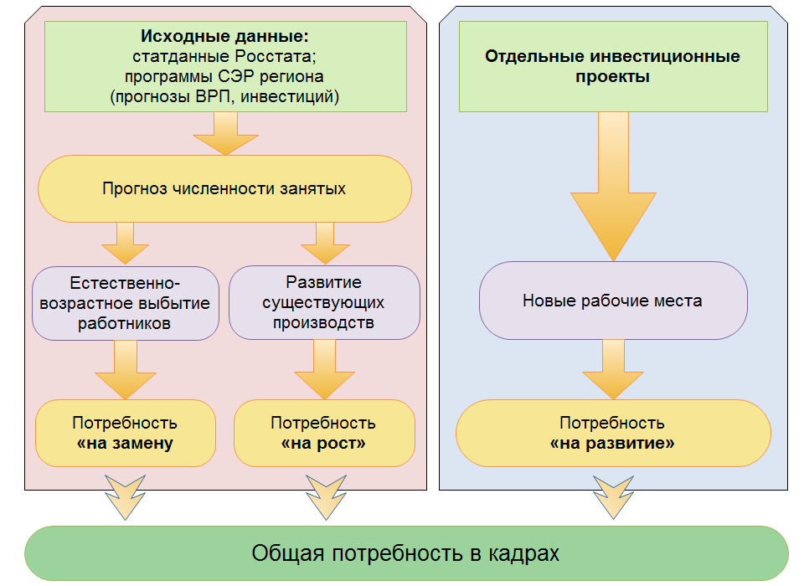
Составляющие потребности в кадрах
Notes:
методика позволяет определить составляющие потребности: 1 – «на выбытие», связанную с уходом работников по естественным и возрастным причинам (пенсия, смерть, инвалидность);
2 – «на рост», связанную с ростом/упадком производства с соответствующим открытием/закрытием рабочих мест),
3 – «на развитие», связанную с реализацией государственных программ и стратегий развития;

Slide 12
Пример детализации расчетов для системы образования
Уровни детализации
1
2
3
4
ВЭД
Уровень образования
УГСН
Специальность/
НП/ профессии
1 Математика и
механика
2 Комп. и инф.
науки
…….
55 ……
ВО
Направления подготовки и специальности ВО
Расчетная потребность
в кадрах по ВЭД
СПО
….
Специальности СПО
….
Профессии СПО
Учет структуры потребности по уровням образования
На основе матриц профессионально-квалификационного соответствия (ПКС)
Notes:
результаты прогнозирования детализируются в следующих разрезах: вид экономической деятельности (подразделы классификатора ОКВЭД), уровни профессионального образования, укрупненные группы специальностей, профессии, специальности и

Slide 13
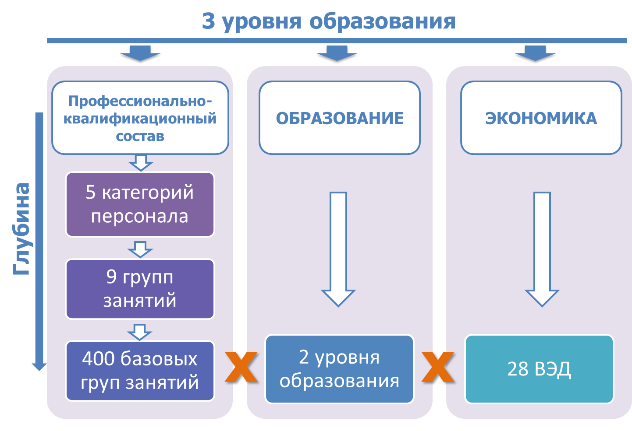
Пример детализации расчетов для рынка труда

Slide 14
Входные данные для прогнозирования потребности экономики в кадрах
Три группы показателей
Статистические
данные
Уточняющие
данные
Прогнозные
данные
3 блока :
Форма 2-П
Экономика
Опрос работодателей
Опрос молодежи
Стратегические документы (программы) развития региона
Рынок труда
Система образования
Опрос экспертов
Перечень инвестиционных проектов
Факт и ретроспектива (5-10 лет)
Перспектива
Детализация показателей: регионы России, муниципальные образования, ВЭД, уровни образования,
специальности/направления подготовки/профессиям, возрастные группы
источники данных
Территориальные органы Росстата
Региональные органы труда и власти в сфере экономики, труда и занятости, образования
Бизнес

Slide 15
Опросы – важный инструментарий для:
детализации количественной и качественной потребности в кадрах;
прогноза структурных изменений в профессионально-квалификационной структуре;
настроек математических моделей прогнозирования и повышения точности результатов прогнозирования;
уточнения параметров моделирования по ВЭД и регионам
Notes:
Особое внимание хотелось бы уделить опросам целевых категорий рынка труда. Все данные полученные в результате опросв используются для проведения детализированных расчетов, с другой стороны для качественных оценок кадрового потенциала (выявления востребованных профессий, компетенций, оценки качества образования)

Slide 16
Проведение опросов: категории респондентов и основная тематика
Работодатели
Выпускники
Эксперты+КА
Кадровая политика предприятия:
Профессиональная карьера:
Прогноз структурных сдвигов ПКС
Потребность в кадрах
на краткосрочном горизонте
Факторы трудоустройства
Трудоустройство по специальности
Тенденции развития рынка труда
Профессионально-квалификационная структура
Миграционные установки
Напряженность на рынке труда
Востребованные компетенции
Качество образования
…
Социально-экономическая нагрузка использования труда мигрантов
…
Движение работников
….
Международный опыт
Notes:
Основные категории респондентов: работодатели, выпускники(молодые специалисты в возрасте до 30 лет), а также эксперты(в том числе специалисты кадровых агентств). Метод опроса-анкетирование. Для проведения опросов разработаны методики и инструментарий. Разработаны методики инструментарий на основе руководств по проведению опросов Евр фонда образования и межд организации труда.

Slide 17
Опрос работодателей: пример для г. Москвы
Инструментарий - АНКЕТА
Масштаб рассылки - > 3200 работодателей
Почтовый опрос + online-анкетирование
Web-сайт
http://msk.labourmarket.ru
Телефонное сопровождение –
∼ 120 звонков в день
Возврат анкет – 15%
«Формула» возврата:
письмо-звонок-письмо-звонок-звонок...
Длительность – 1,5 месяца
Содействие ДТиЗН г. Москвы
ОСНОВНЫЕ ПРОБЛЕМЫ ПРОВЕДЕНИЯ ОПРОСА
Официальное письмо ДТиЗН
Баннер-ссылка на сайте ДТиЗН
Обращение к Центрам занятости населения АО г. Москвы
Незаинтересованность работодателей в участии в опросе (особенно коммерч.сектор)
Длительность рассмотрения письма-обращения
Сжатые сроки проведения опроса

Slide 18
Основные проблемы проведения опросов и способы их преодоления
Работодатели | Молодежь | Эксперты
незаинтересованность и слабая мотивация респондентов
длительность рассмотрения письма-обращения сжатые сроки проведения опроса | слабая связь с выпускниками прошлых лет | сложности привлечения высококомпетентных экспертов
Привлечение административного ресурса Регулярное телефонное сопровождение Оптимизация формата инструментария по количеству, структуре вопросов (онлайн-анкеты) необходимо формирование культуры участия в опросах, разъяснение взаимных выгод и перспектив
Проблемы
Преодоление
Notes:
−

Slide 19
Точность прогнозирования
Верификация макроэкономической методики
Использование МЭ методики
Начальная сходимость базовых прогнозов
СООП: 5..10%
Исследование сходимости прогнозов среднегодовой численности занятых:
средняя ошибка 2..10%
Использование результатов опросов
Повышение точности расчета параметров модели
Питухин Е., Мороз Д. Показатели рынка труда и образовательных услуг: сходимость прогнозов // Служба занятости. – 2014. - №3. – С. 62-65.
Использование комбинированной методики
Итоговая сходимость улучшенных прогнозов
СООП: 2..5%

Slide 20
Программная реализация методики прогнозирования

Slide 21
Реализация ПК «PROGNOSiS»
Многопользовательское клиент-серверное Windows приложение с базой данных под управлением СУБД MS SQL Server 2008 Express
Функциональные возможности
Формирование отчетных материалов в формате MS Excel
Представление основных данных в виде графиков и диаграмм
Редактор исходных статистических данных в БД

Slide 22
Программный комплекс «PROGNOSiS»
ЦЕЛЕВЫЕ ГРУППЫ
региональные органы исполнительной власти
ПРОГНОЗЫ ФОРМИРУЮТСЯ В РАЗРЕЗАХ:
территорий (страны, субъектов федерации, муниципальных районов);
видов экономической деятельности;
уровней образования;
групп специальности;
специальностей, направлений подготовки и профессии.
ВОЗМОЖНОСТИ:
поэтапное управление процессом моделирования;
формирование текстовых и графических отчетных
материалов для каждого блока моделирования;
ежегодное обновление исходных статистических
данных;
наращивание функционала с учетом расширения
потребностей пользователей
Золотая медаль конкурса
HI-TECH
«Лучший инновационный проект и лучшая научно-техническая разработка года» в рамках 10-й Петербургской технической ярмарки 2014

Slide 23
Выводы и предложения
Комбинированный подход к прогнозированию кадровых потребностей региона: количественное и качественное прогнозирование параметров РТ.
Инструментарий: матмоделирование, опросы.
Формирование культуры участия целевых групп в опросах + регламента проведения опросов (взаимное сотрудничество).
Разработка эффективных инструментов, позволяющих в наглядном и понятном виде распространять информацию о рынке труда.

Slide 24
Контакты
Центр бюджетного мониторинга – структурное подразделение Петрозаводского государственного университета
Адрес: Россия, Республика Карелия, г. Петрозаводск, пр. Ленина, д.31
Телефоны: (8142) 78-33-02, 71-10-96
Сайты центра: http://openbudgetrf.ru (http://цбм.рф)
http://www.labourmarket.ru
http://симт.рф
Директор центра:
профессор, доктор физико-математических наук
Гуртов Валерий Алексеевич
vgurt@psu.karelia.ru

Slide 25
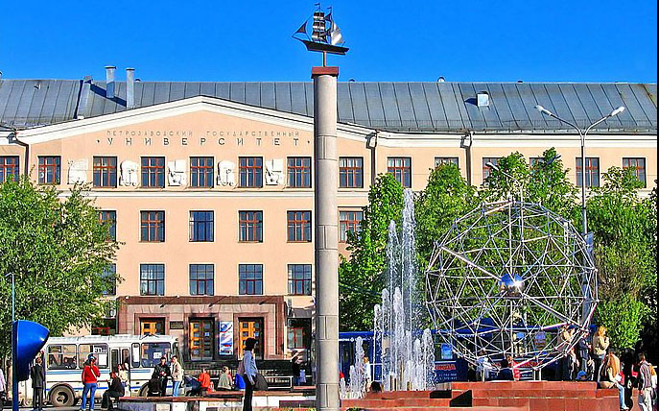
Благодарю за внимание!

